Slide 1

Открытка
к 23 февраля

Slide 2
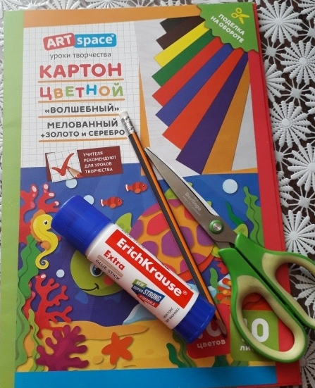

Slide 3
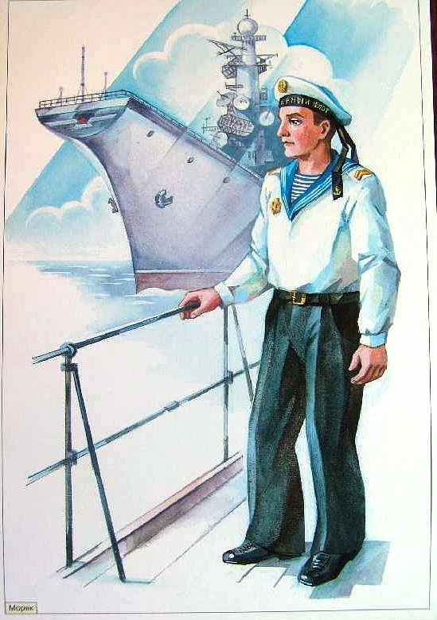
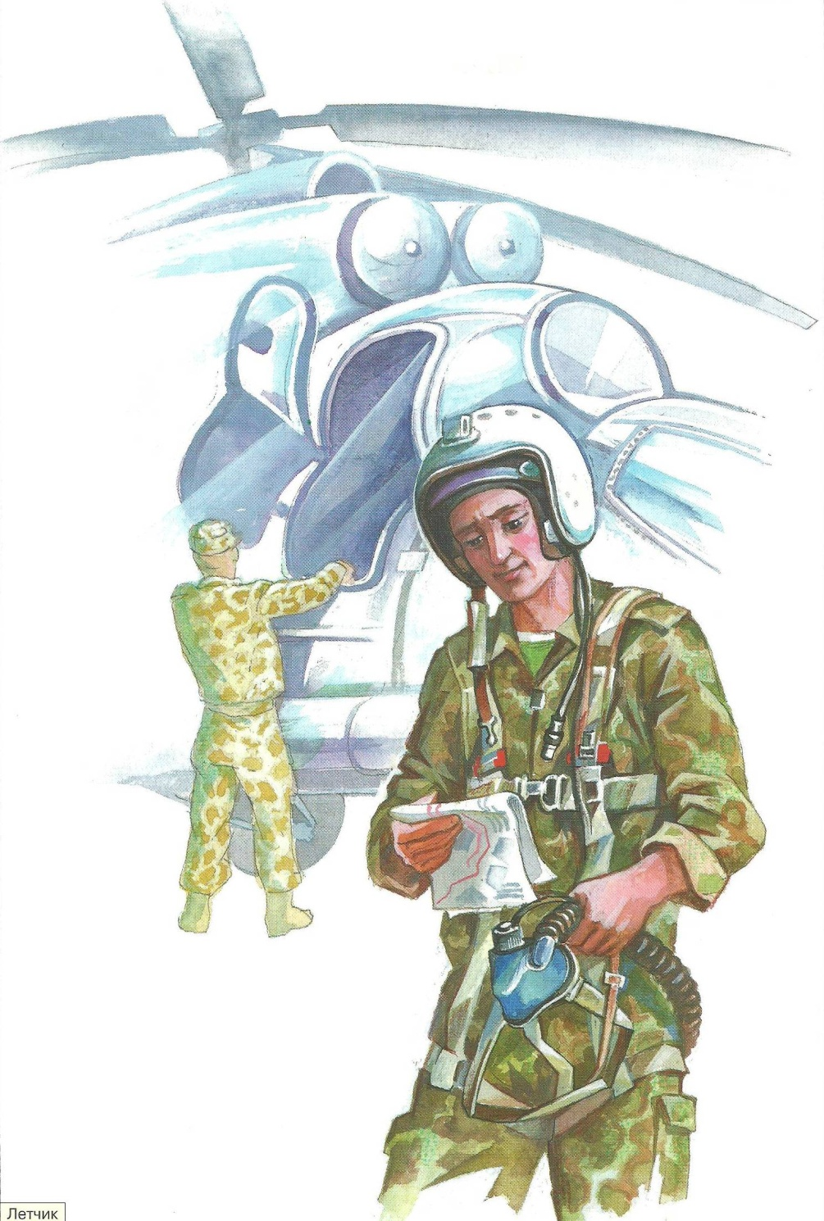

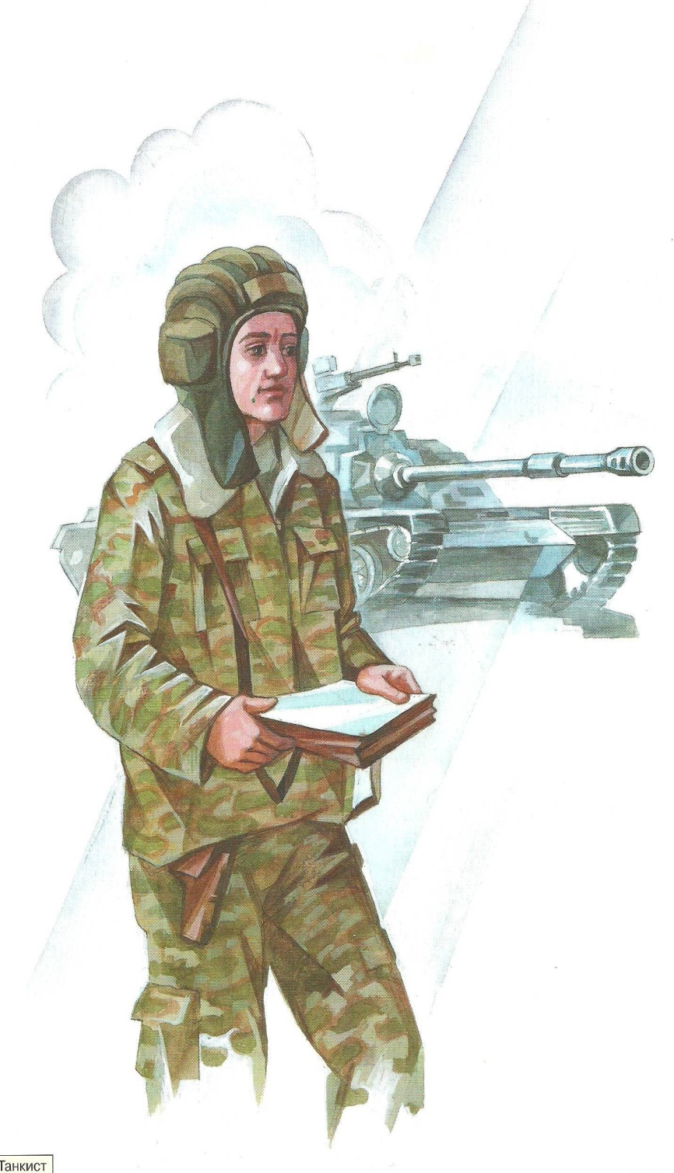

Slide 4


Slide 5
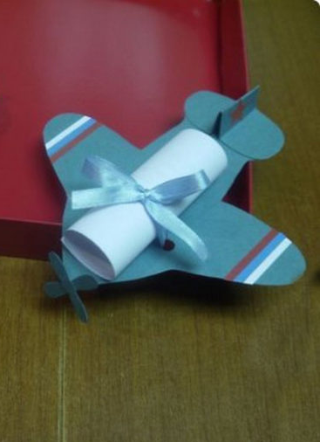

Slide 6
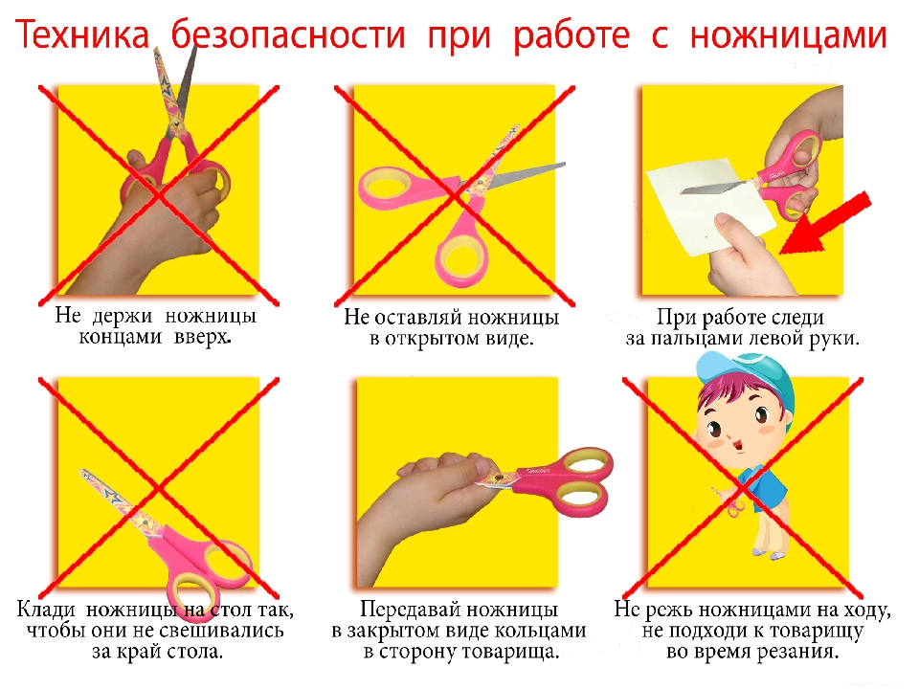

Slide 7
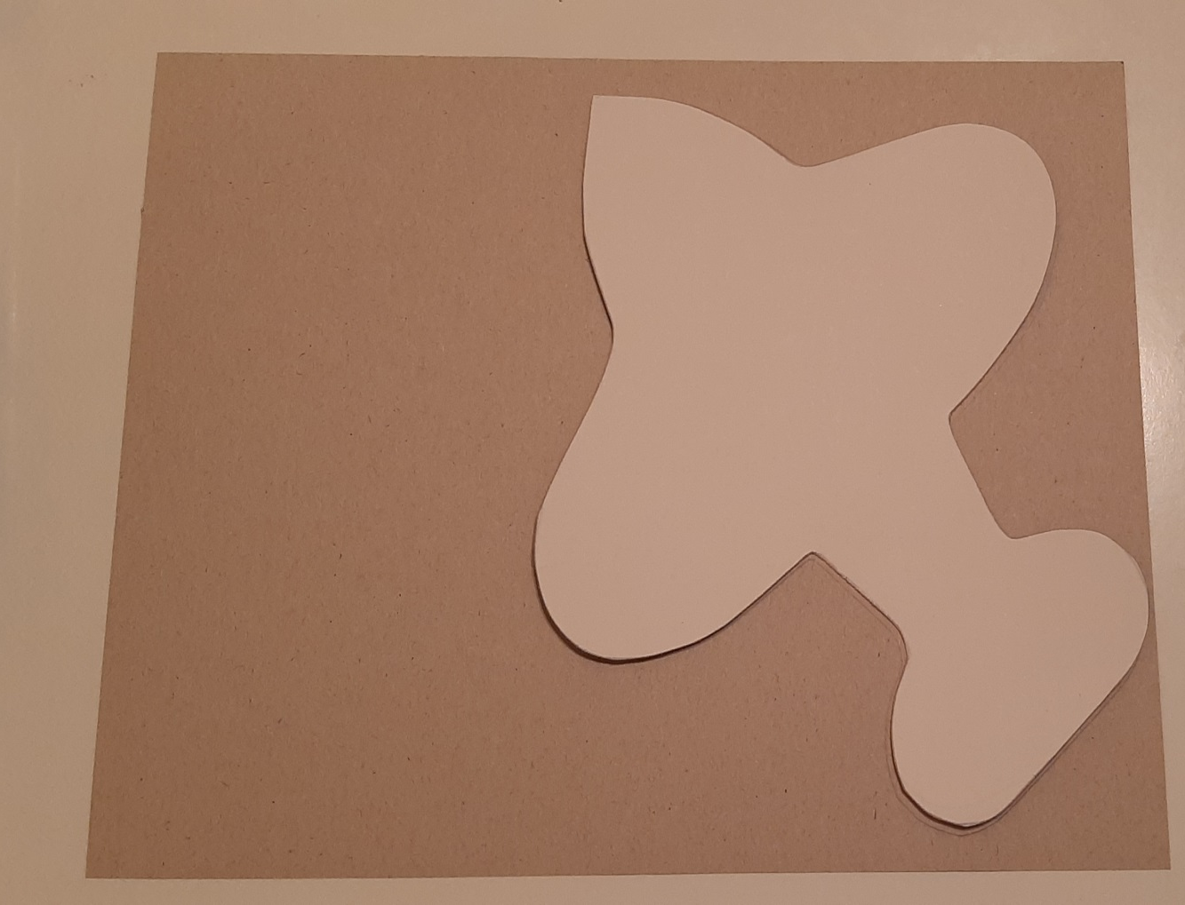
Этапы работы:
На картоне обвести шаблон самолёта,
вырезать его.

Slide 8
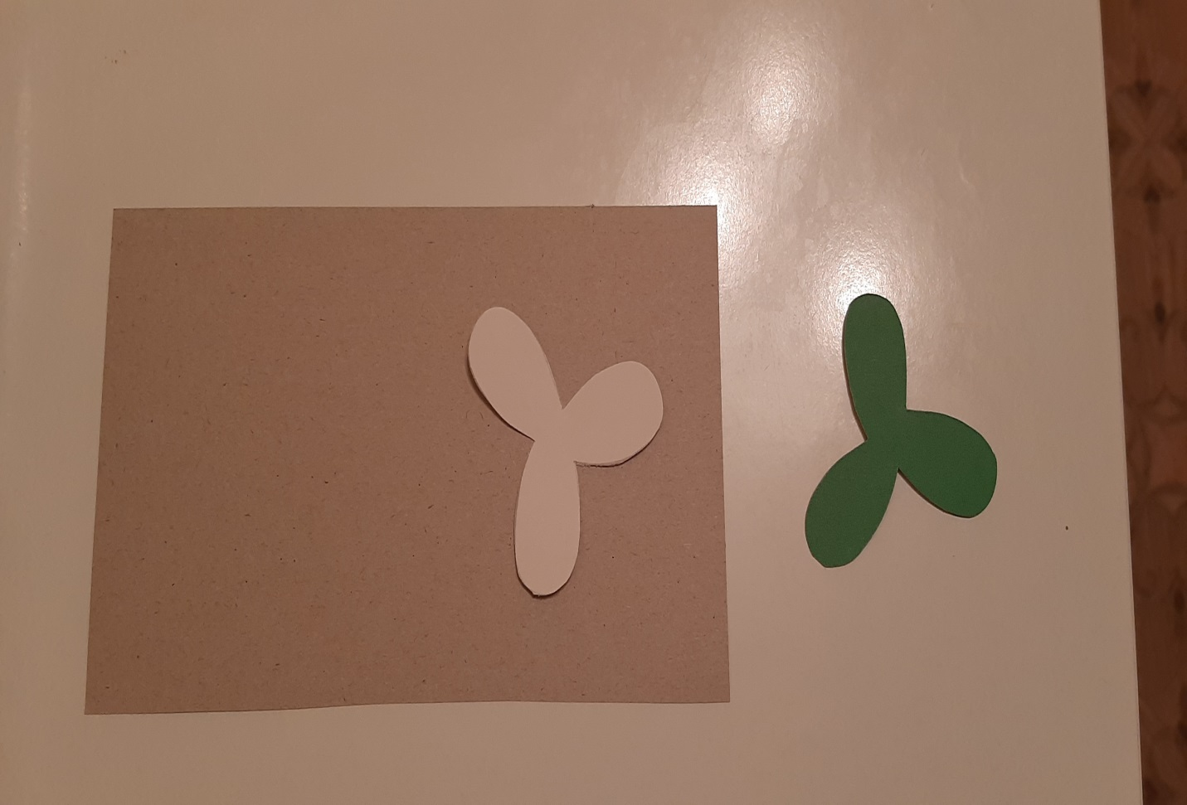
2. На картоне обвести шаблон винта,
вырезать.

Slide 9
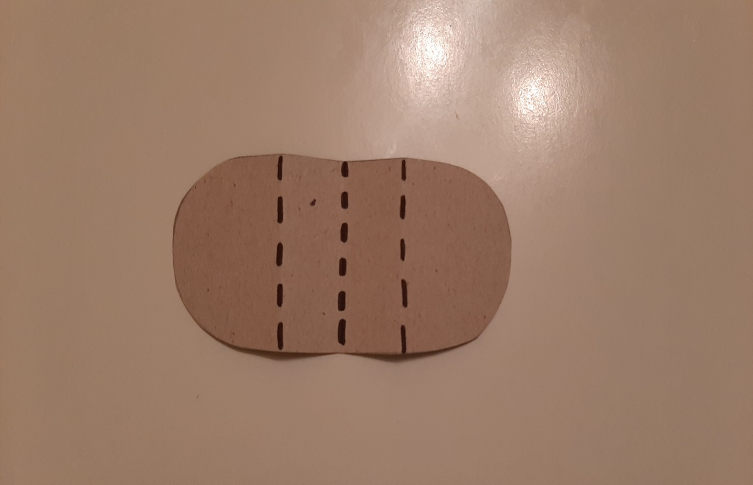
3. Хвостовую часть самолёта
сложить по линии сгиба.

Slide 10
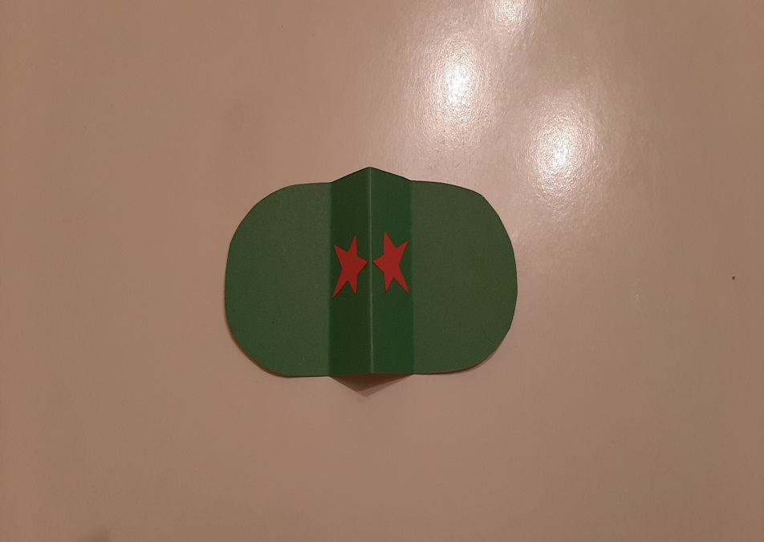
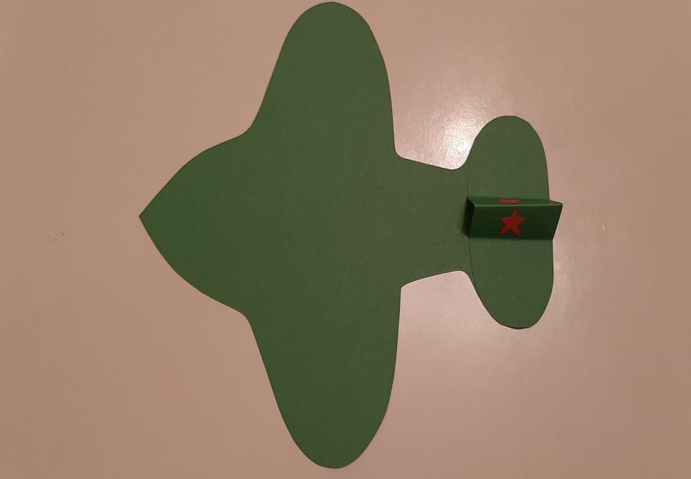
4. На хвостовую часть наклеить звёзды
слева и справа и приклеить эту часть к
основанию хвоста самолёта.

Slide 11
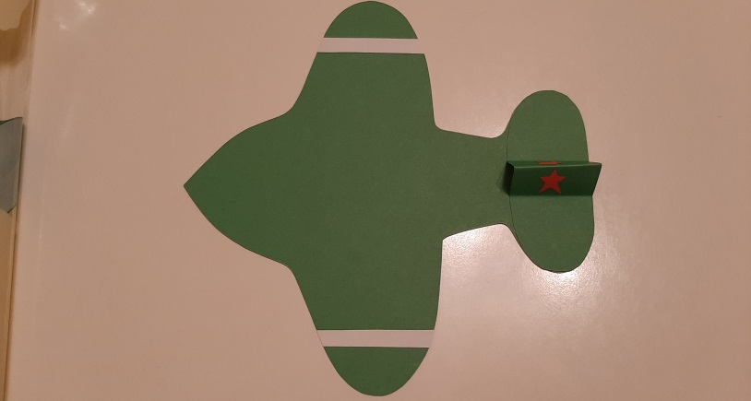
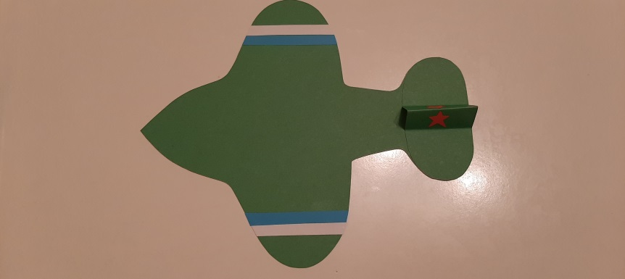
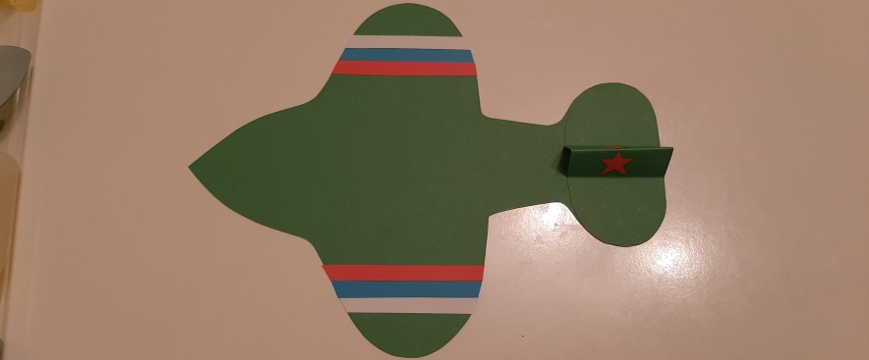
5. Полоски из цветной бумаги наклеить на
крылья самолета, отступив по 2 см с каждого края в
последовательности:
1. белый цвет
2. синий цвет
3. красный цвет

Slide 12
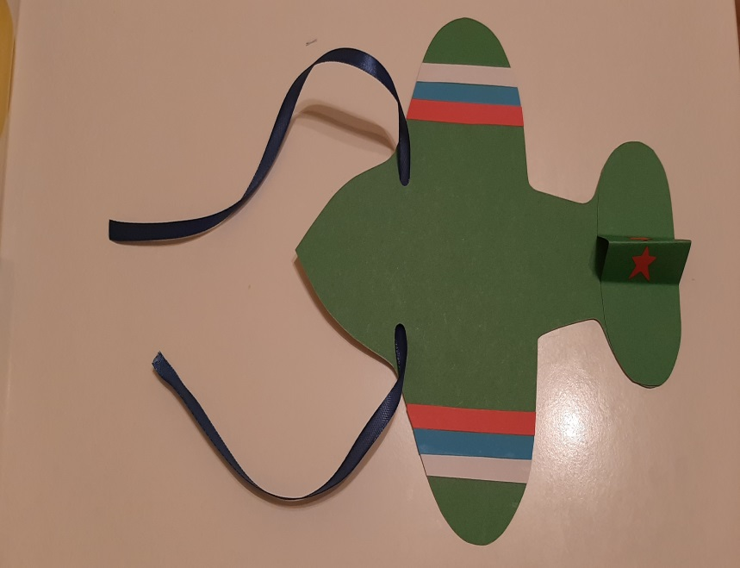
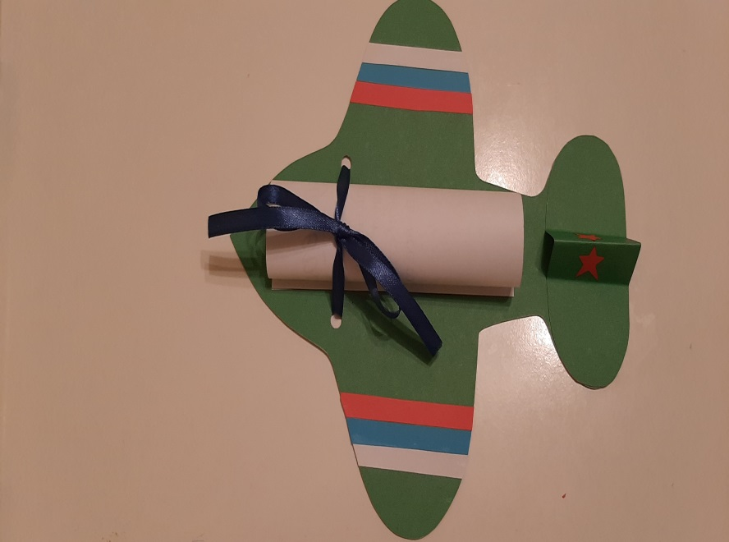
6. Атласную ленту продеть в отверстия концами
вверх , завязать бантик и вложить листочек с
поздравлением.

Slide 13
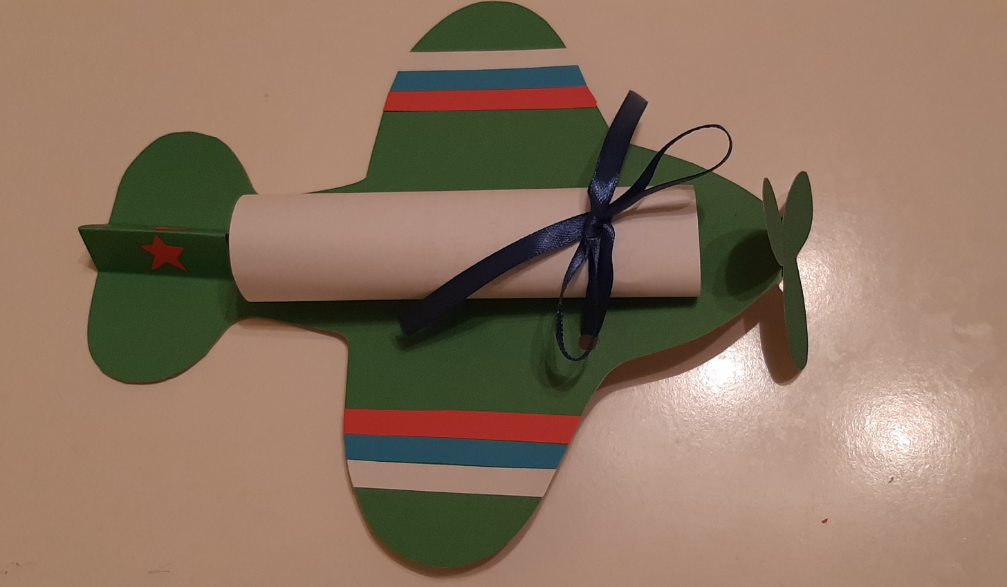
7. Винт приклеить к носовой части самолёта.

Slide 14

Наш самолёт готов!

Slide 15


